Slide 1

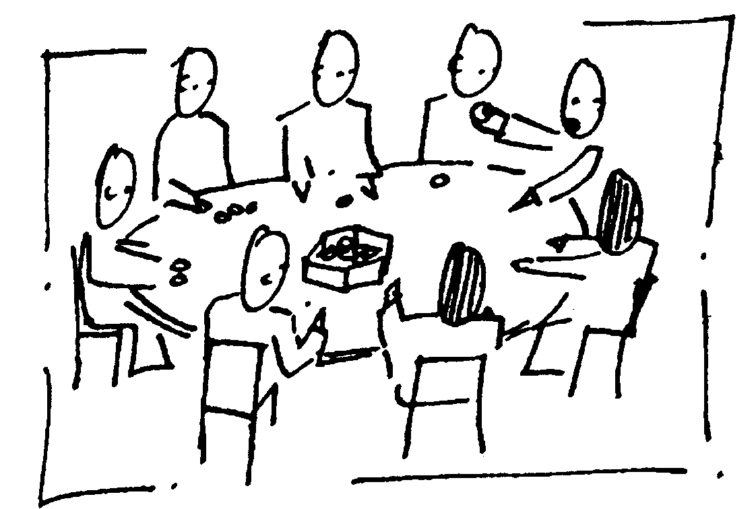

Réunions citoyennes et d’échanges, pour tout public (entrée libre et gratuite)
Vieux donc malade! vraiment?
Avec Dr Pierre Catteau (gériatre – expert en EHPAD)
Le vendredi 07 mars 2014 de 19h00 à 20h15
Salle polyvalente de la mairie de Saint Denis (rue Pasteur)
sd
Tout savoir , donner et encore plus sur : www.medocean.re
contact : medocean.re@gmail.com
Téléphone : 0692 67 95 47

Slide 2
Les Med’Oceanes
= Moments d’échanges tous les 3 mois
= Transparence, Indépendance, Argumentaire
= La continuité des JI IM 2012 et 2013 http://www.medocean.re/
Effets Indésirables des médicaments
génériques
Sucre
Vieillesse
« Vieux donc malade ! Vraiment ? »

Slide 3
« Vieux donc malade ! Vraiment ? »
Avec le Dr Pierre Catteau, geriatre
Combien d’examens ou de médicaments inutiles, voire dangereux ? Combien de médicaments prescrits et non pris?
La solitude de la personne âgée ? le consentement éclairé ?
Les droits de la personne âgée ? Droits et devoirs de l’ entourage ?
Les réseaux de soins, La mise en institution ?
la coordination du parcours de vie ?
La maladie d’Alzheimer ? La mémoire ? La tension ? Le cholestérol ? La prostate ? Les veines ? L’appétit ? Le moral ? L’asthénie ? La dépression ? L’agitation ? etc
Incitation à la médicalisation (médicamentation) des "maux" de la vieillesse », de tous ses maux :
- Doit-on tout traiter ?
- Les médicaments sont-ils la seule alternative thérapeutique ?
Si les pertes de capacités naturellement liées à l’âge sont « traitables » par la médecine, cela devient-il une « maladie » ?

Slide 5
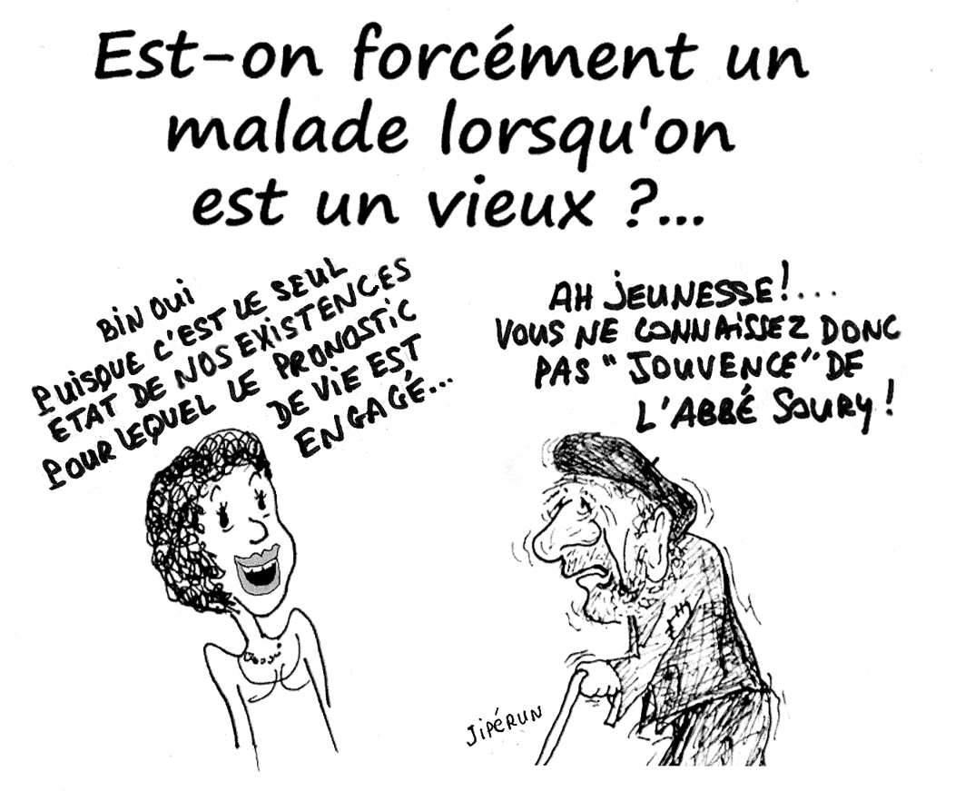

Slide 6
VIEILLIR
UNE MALADIE ?
alors …une étrange maladie
MED’OCEANES – mars 2014

Slide 7
Vieillir, une maladie ?
- approche négative :
« La vieillesse est un naufrage »…

Slide 8
Vieillir, une maladie ?
- approche positive :
Vieillir, ce n’est pas approcher la mort
c’est la reculer à chaque instant
Michel Philibert

Slide 9
Vieillir, une maladie ?
Ne pas cracher dans la soupe !
surtout à La Réunion
qui a connu une exceptionnelle
cinétique démographique

Slide 10
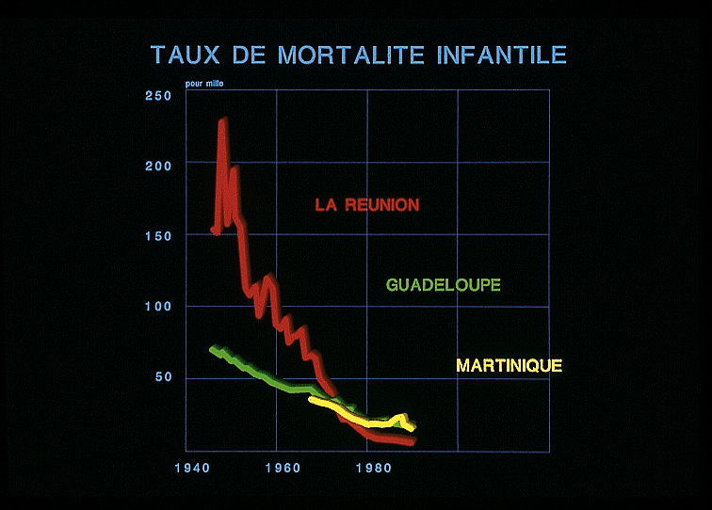

Slide 11
Notes:
11

Slide 12
Les causes de décès après
65 ans

Slide 13
Vieillir, une maladie ?
évolution de la durée de vie
le gain de vieillissement physiologique

Slide 14
1981 - 1991
  Espérance de vie à la naissance : + 2,5 ans
  Espérance de vie sans incapacité
    Femmes : + 2,6 ans
    Hommes : + 3,0 ans
    Toutes les années gagnées sont donc des années sans incapacité
  Travaux de Robine et Morniche
1995 - 2003
  Espérance de vie à la naissance : + 2 ans
  Espérance de vie sans incapacité
    Femmes : + 1,9 ans
    Hommes : + 2 ans
Les hommes bénéficient d'une nette amélioration récente qui a effacé la différence d'évolution homme/femme

Slide 15
L'espérance de vie varie en fonction :
De l'âge
Du sexe
De l'époque
Du pays
De l'origine géographique dans un même pays
Du métier (différence ouvrier – cadre)

Slide 16
On est vieux socialement
de plus en plus jeune
On est vieux biologiquement
de plus en plus tard
Bernadette Puijallon

Slide 17
À quel âge est-on vieux ?
-Au Moyen-âge : la fontaine de jouvence
-Montaigne : « j’ai atteint les limites de la vieillesse »
-1900…
-Début du 21 ème siècle…:
les jeunes vieux et les vieux-vieux

Slide 18
lors des grèves Juppé
1995
au J.T. , un cheminot :
« on ne va quand même pas
laisser un gâteux de … 55 ans
conduire un train » !!!

Slide 19


Slide 20
C’est quoi le vieillissement réussi ?
- la santé
- l’autonomie
- la capacité au bonheur
- la conservation du projet

Slide 21
Les « records »
dans les arts
dans le sport
en politique

Slide 22
Lutter contre ??
- le vieillissement ?
- ou les effets négatifs
du vieillissement ?

Slide 23
Pour réussir son vieillissement
Les « A » (Henri Choussat):
- affectivité - amour
- activité physique
- alimentation
- auto-surveillance
« Sport et sociabilité sont les 2 mamelles
de la santé au grand âge »

Slide 24
Part des GIR1 selon le type d’hébergement

Slide 25
L’avenir :
risque Papy boom
Papy crash
Papy krach
Bernard Spitz

Slide 26
Papy krach
Nous laissons le poids de la dette
sur la génération qui suit
« casse du siècle » par :
- le poids de la dette publique
- la croissance des dépenses de santé
- le financement des retraites

Slide 27
Et l’éthique ?
Chez les vieillards polydéficitaires,
de plus en plus de décisions
sur base éthique
plutôt que sur
bases medico-techniques

Slide 28
Consommation médicamenteuse
des personnes âgées

Slide 29
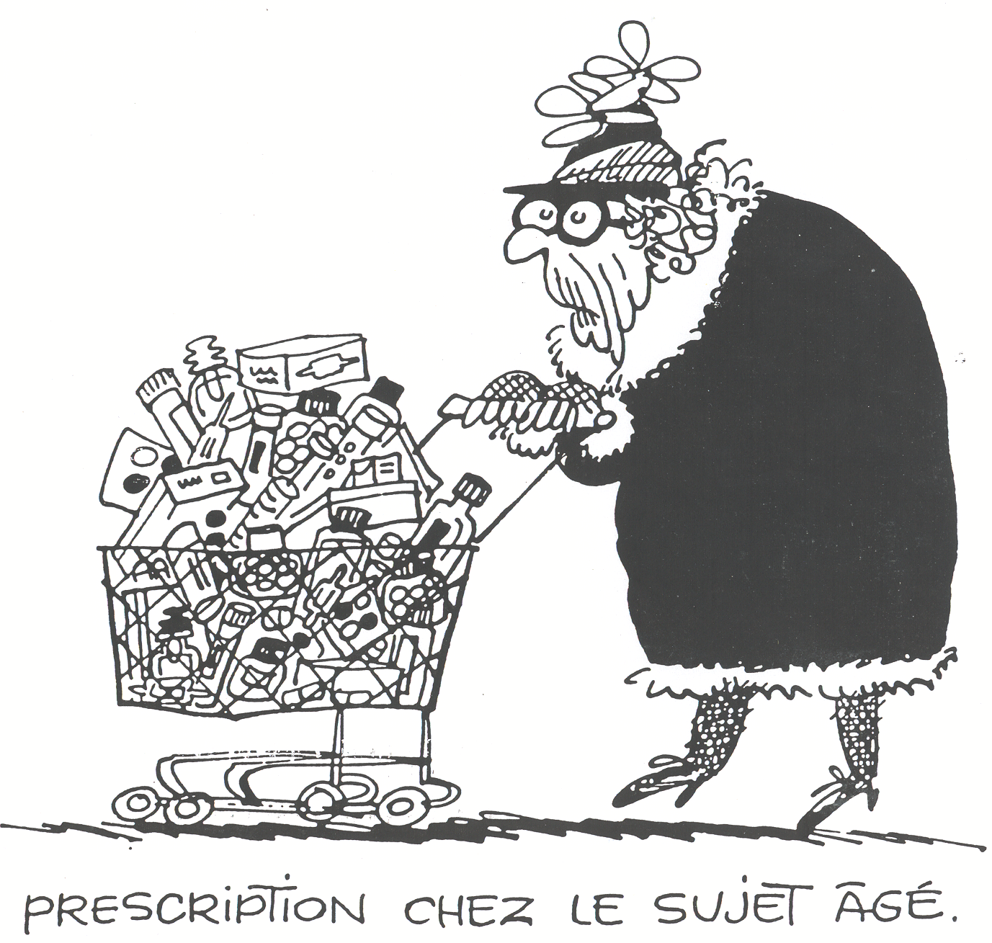

Slide 30
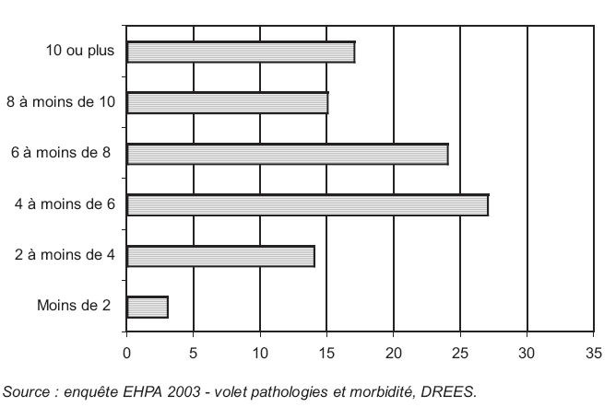
Le sujet âgé est polypathologique et polymédicamenté
En moyenne 6,4 médicaments par jour
a walking drugstore!
En moyenne 7 pathologies diagnostiquées
Enquête EHPAD
DREES 2006, N° 294
Notes:
30

Slide 31
Médicaments et personnes âgées
3 écueils à éviter
- excès de traitements
overuse
-prescription inappropriée
misuse
-traitement insuffisant
underuse

Slide 32
Médicaments et personnes âgées
En 2000:
dépenses pharmaceutiques moyennes
65 ans et +: 850 euros
- 65-74 ans: 776 euros / an
- ≥ 75 ans: 971 euros / an

Slide 33
Médicaments et personnes âgées
En 2001
65 ans et plus:
- 16 % de la population
- 39 % consommation des médicaments
En 2003
les médicaments représentent 21% de la consommation de soins et de biens médicaux

Slide 34
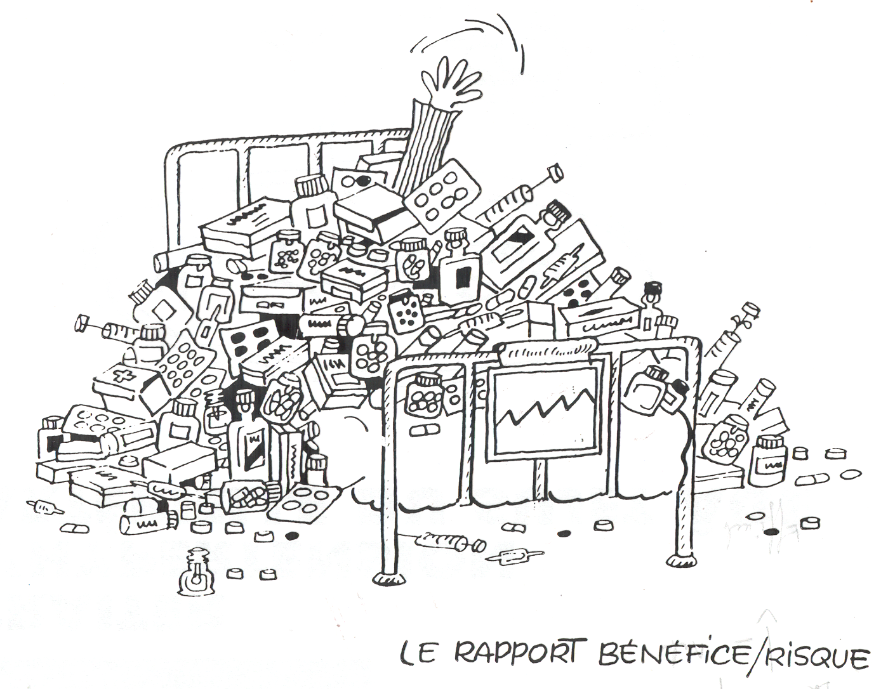

Slide 35
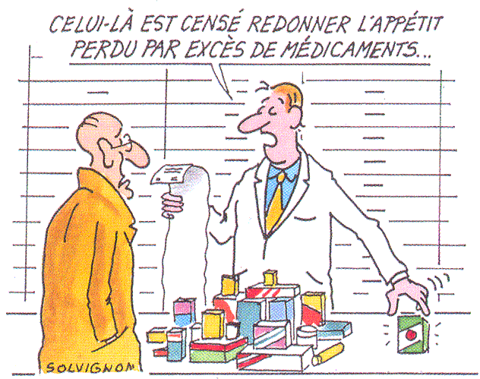

Slide 36
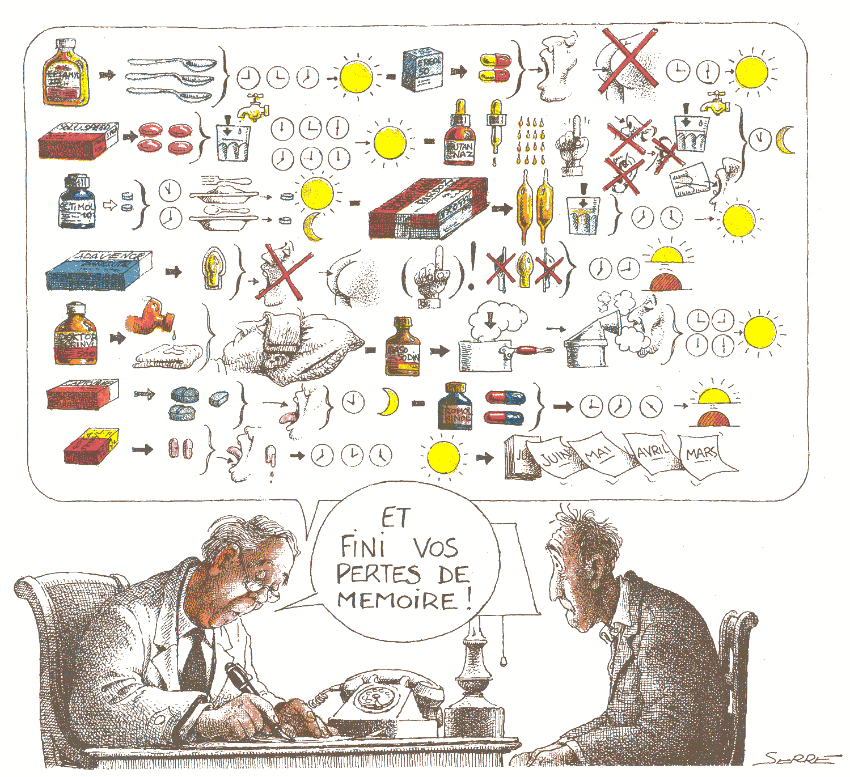

Slide 37
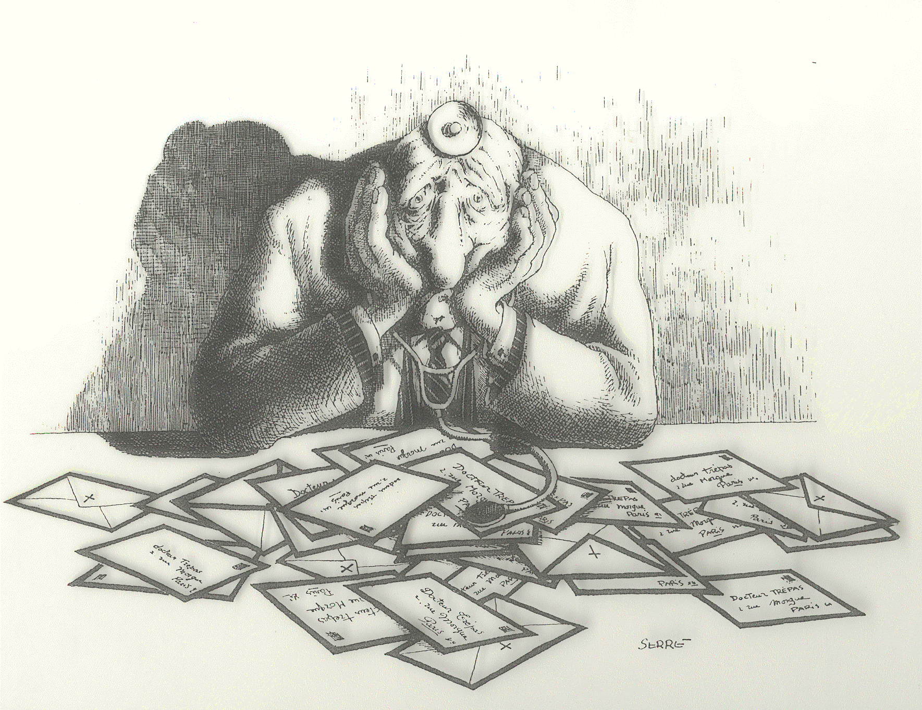

Slide 38
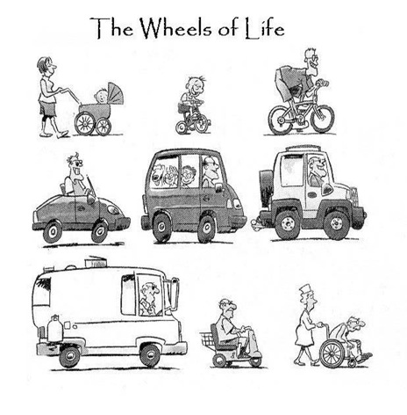

Slide 39
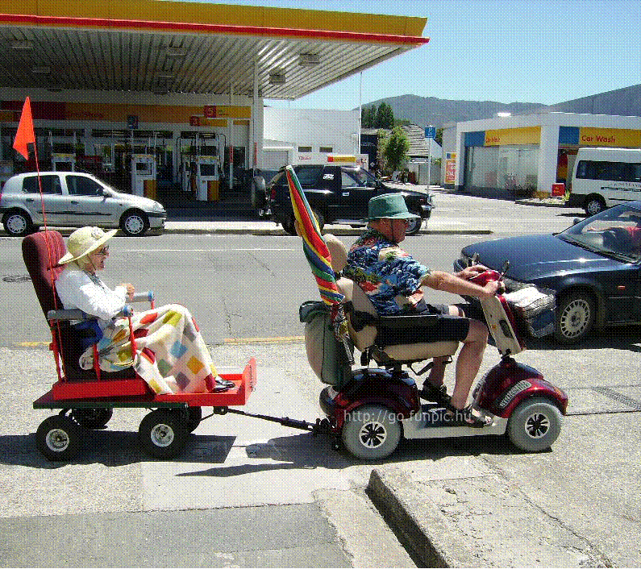

Slide 40
« vieillir c’est chiant »
lutter contre le vieillissement
c’est ne renoncer à rien
c’est laisser son esprit vagabonder
entre le rêve et l’utopie
Bernard Pivot

Slide 42
ET
Cerise
ou fraise
sur le gateau ?

Slide 43
Encore les premiers
À bénéficier
du VIAGRA
ou du CIALIS !

Slide 45
